Slide 1
Mediación parental
Charla de sensibilización dirigida a familias y personal docente

Slide 2
Contenidos a tratar
Concepto de mediación parental: el rol de familias y educadores en la educación digital del menor
Educación digital en el uso responsable de la tecnología:
Mediación activa
Mediación restrictiva
Principales recomendaciones: Netiqueta, Privacidad, Virus y fraudes, Uso excesivo
Herramientas y recursos para la mediación parental

Slide 3

Educación digital de los menores

Slide 4

Mediación parental
Acompañar
Educar en el uso seguro y responsable
Velar. Reducir riesgos
Ofrecer soluciones

Slide 5
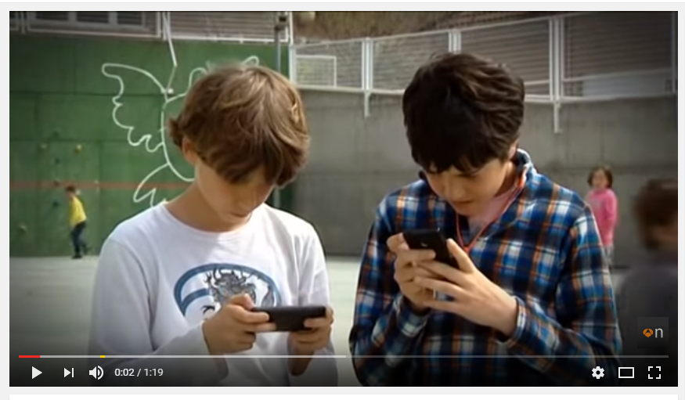

Mediación parental. Ejemplos

Slide 6

Educación digital
Educación digital
Educación conductual
Educación tecnológica

Slide 7

Regla básica en la mediación parental
Regular
Reducir
Recursos

Slide 8

Estrategias de mediación activa
Presta atención a lo que hace mientras está conectado
Supervisa, acompáñale durante la búsqueda y su aprendizaje
Dialoga sobre el uso de Internet y el comportamiento seguro y responsable
Crea un clima de confianza y respeto mutuo

Slide 9

Mediación activa
No demonices la tecnología
Elige contenidos apropiados a su edad
Fórmate en aspectos básicos de Internet
Dialoga. Interésate por lo que hace en línea
Sé el mejor ejemplo
Que se sienta cómodo solicitando tu ayuda
Conoce su actividad en Redes sociales

Slide 10
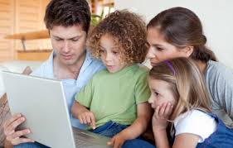
Mediación activa (II)
Pensar críticamente sobre lo que encuentra en línea
Mantener en privado su información personal. Discreción en la publicación de fotos
No fiarse al 100% de con quién habla en Internet
Respetar a los demás
Establecer contraseñas seguras. Proteger la seguridad en todos sus dispositivos
Reducir el riesgo de infecciones
Desconectar todas las opciones de conectividad si no se utilizan.
Desconectar de Internet y apagar los dispositivos que no se estén utilizando.
Mantener el equilibrio en el tiempo de uso de las TIC
Enséñale a:

Slide 11

Estrategias de mediación restrictiva
Establece reglas y límites, atendiendo al sentido común y a la madurez del menor
Conoce y usa las herramientas de control parental
Prepara un entorno TIC ajustado a la madurez del menor: cuentas de usuario específicas, buscadores y navegadores infantiles

Slide 12
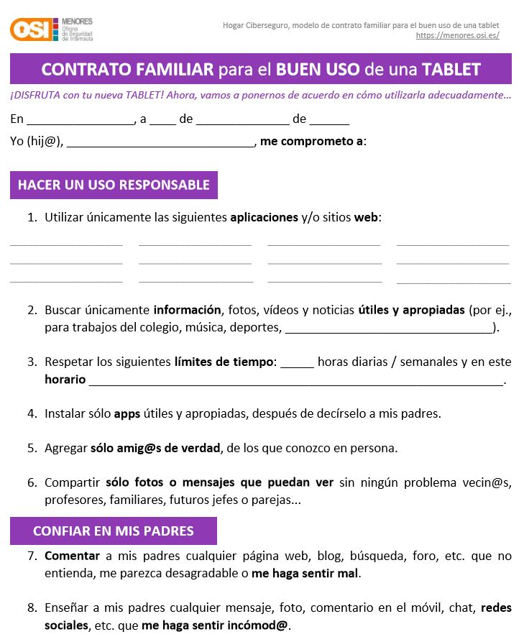
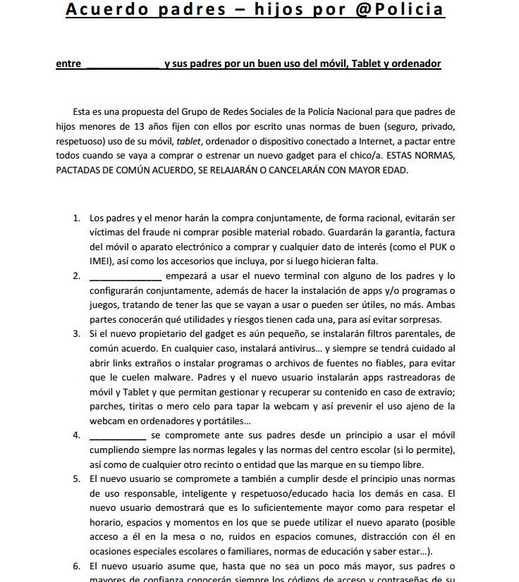
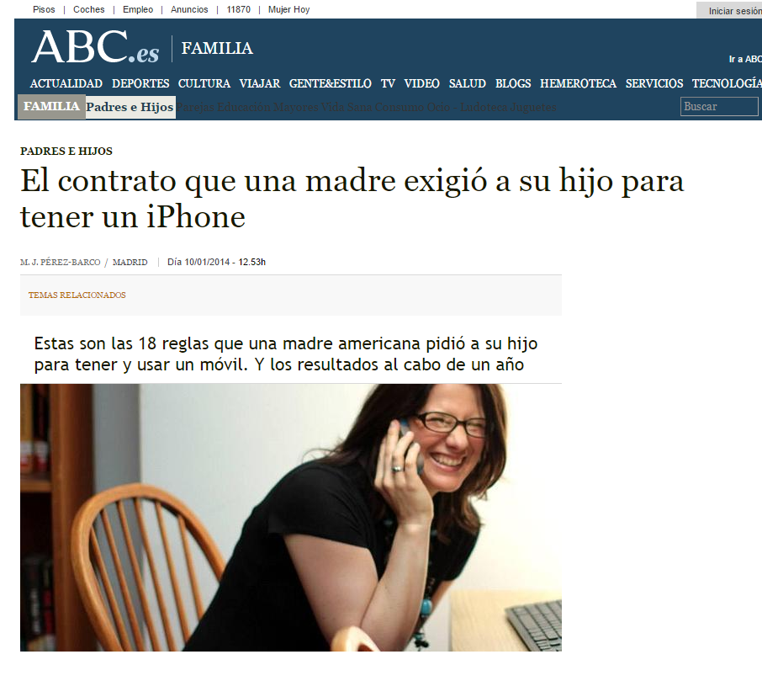
Pactos para limitar el uso de las TIC

Slide 13
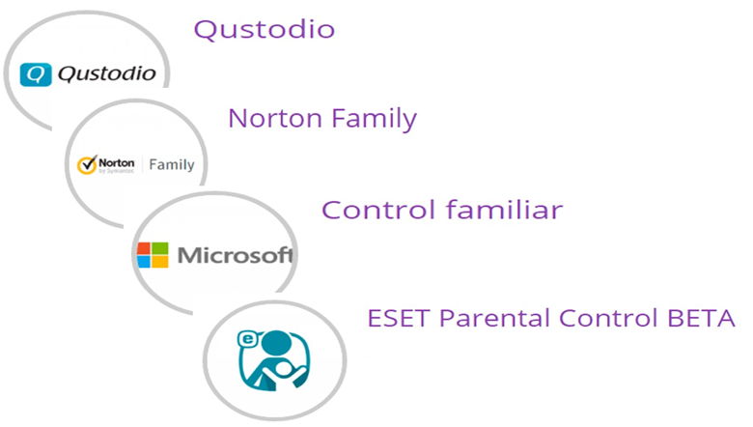
Herramientas de control parental
https://www.is4k.es/de-utilidad/herramientas

Slide 14

Cuentas de usuario específicas
Ventajas:
Seguridad de nuestra información y archivos
Mayor protección frente a malware (virus)
Protección infantil. Mayor seguridad de los menores:
Bloquear uso específico de aplicaciones y acceso a páginas web
Acotar tiempo de conexión
Obtener informes sobre navegación

Slide 15
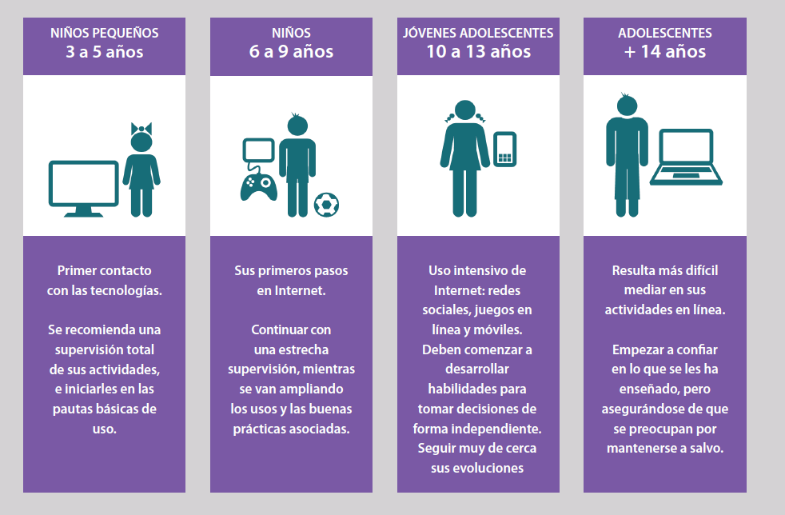
Recomendaciones adaptadas en función de la edad del menor

Slide 16

Netiqueta: Comportamiento en línea
Mayúsculas = ¡¡GRITAR!!
Pensar antes de escribir
Respetar la privacidad de los demás
Pedir las cosas con educación
Seguir en la red los mismos estándares de comportamiento que en la calle
…
Pautas de buen
comportamiento
para comunicarse
en la red

Slide 17

Netiqueta. Comportamiento en línea
Aquello que no te gustaría que te hicieran a ti, no se lo hagas a otros en Internet

Slide 18
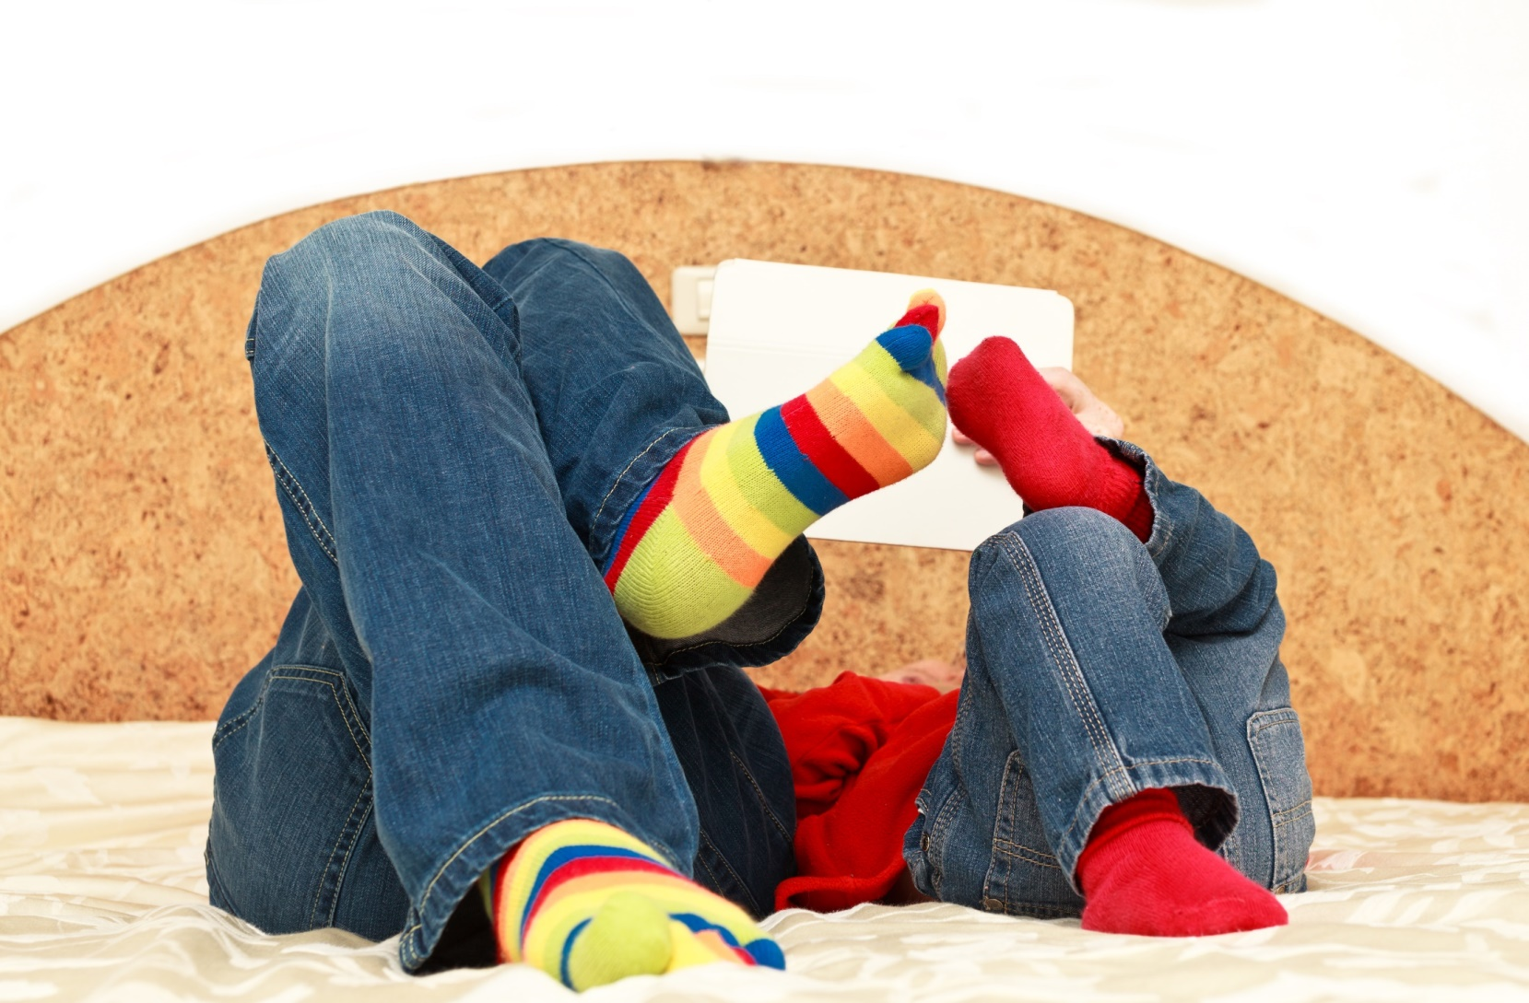
Comunicación familiar
Uno de los pilares clave de la prevención es transmitir a los hijos una información clara y objetiva respecto a los riesgos y cuáles son las consecuencias del uso inapropiado de las tecnologías

Slide 19

Los peligros del acoso en Internet

Slide 20

Privacidad, identidad y reputación digital

Slide 21
Privacidad, identidad y reputación digital
La importancia de no publicar excesiva información personal
Configurar adecuadamente las opciones de privacidad en redes, navegadores, dispositivos móviles…
Valorar cuándo tener activados servicios de geolocalización
Cerrar las sesiones tras utilizar servicios en línea
Ser respetuoso con la información de otras personas, no publicando información de terceros sin su permiso
Entender los riesgos de enviar contenido de carácter sexual
Pensar antes de publicar

Slide 22

Protección ante virus y fraudes

Slide 23
Protección ante virus y fraudes
No hacer clic en enlaces que resulten sospechosos
Solo se deben descargar programas y aplicaciones desde sus páginas oficiales
Desconfiar de los correos o mensajes de remitentes desconocidos
No abrir ficheros adjuntos sospechosos
Muéstrale como generar contraseñas fuertes y aconséjale que no las compartas con nadie (tan solo con sus padres)

Slide 24

Uso excesivo de las TIC

Slide 25
Uso excesivo de las TIC
Marcarse un horario de uso cuando utiliza internet como herramienta de ocio
Respetar los horarios
Buscar otras actividades alternativas
Cuidar las relaciones sociales también en persona
Y recuerda, si creemos que nuestro hijo sufre adicción:
Ofrécele apoyo y comprensión
Busca ayuda de un especialista

Slide 26
Cómo responder ante un incidente
Escucha y dialoga sobre lo sucedido
Refuerza su autoestima. No le culpes
Actúa. Traza un plan
Comunícate con el centro educativo
Si afecta a su salud, informa al pediatra
Aconséjale sobre cómo actuar en futuras ocasiones
Busca la ayuda de expertos

Slide 27
Recursos para la educación digital
Guía para el uso seguro y responsable de Internet por los menores. Itinerario de Mediación Parental. Internet Segura for Kids
Monográfico sobre Mediación Parental. Red.es
Artículo “Orden en casa, cada miembro de la familia con su cuenta de usuario. Oficina de Seguridad del Internauta
Contrato FAMILIAR para el BUEN USO de una TABLET. Internet Segura for Kids
Blog. Internet Segura for Kids

Slide 28

Recursos para la educación digital
Herramientas de control parental. Internet Segura For kids
Herramientas para la protección de tus dispositivos. Oficina de Seguridad del Internauta
Formulario de ayuda. Internet Segura For Kids.

Slide 29
Líneas de ayuda y denuncia
Líneas de ayuda:
Pantallas Amigas
Fundación ANAR
Padres 2.0 (ONG)
Denuncias:
Fiscal de Menores
Policía Nacional
Guardia Civil
Denuncia Delito informático

Slide 30
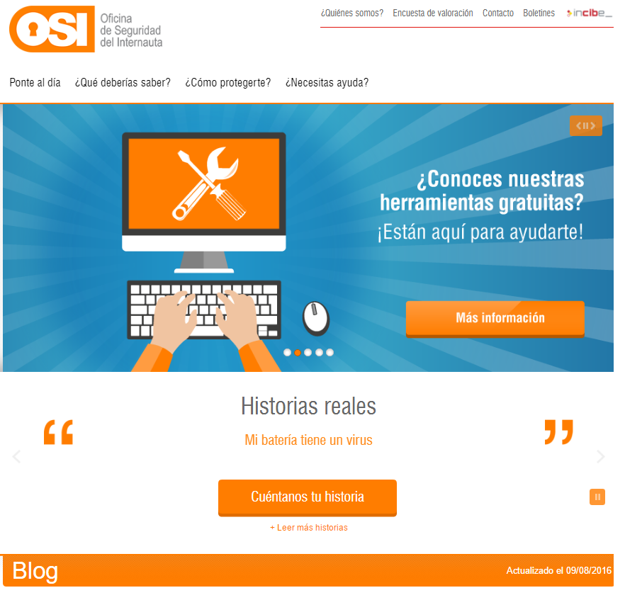
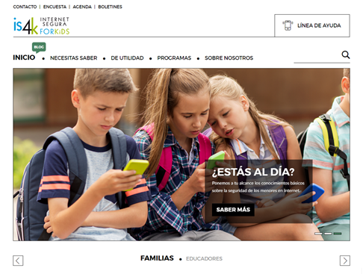
Dónde localizar más información
https://www.osi.es
https://www.is4k.es

